Slide 1
Герой Советского Союза Леваков Владимир Иванович 31.05.1925-20.01.1945
«Герои Великой войны»,
70-летие Победы в Великой Отечественной войне
1941 – 1945гг.
Учитель: Комкова Галина Васильевна
Ученица: Кондарева Ольга, 7 класса

Slide 2
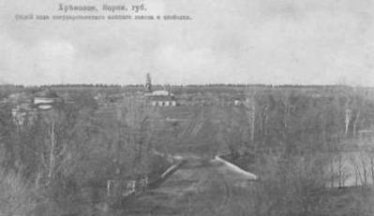
Хреновое, Воронежская губерния. Общий вид государственного конного завода и слободки.
Владимир Иванович родился 31 мая 1925 года на железнодорожной станции Хреновая Бобровского уезда Воронежской губернии (ныне Бобровского района, Воронежской области).

Slide 3
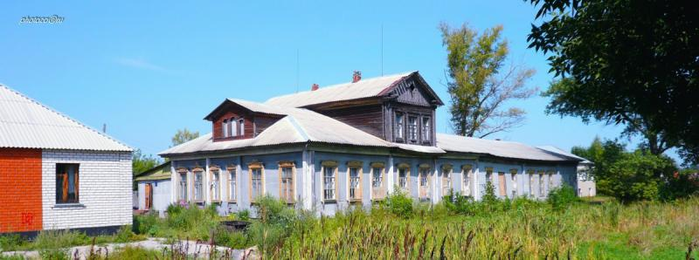
Это "старое" здание начальной школы с. Хреновое, в которой учился В.И.Леваков.
Родился он в семье рабочего. Окончил 8 классов. По окончании школы работал на мебельной фабрике. «по другим сведениям работал помощником машиниста».

Slide 4
Владимир Иванович был призван в РККА (Рабо́че-крестья́нская Кра́сная а́рмия )14 марта 1943 года В 1944 году окончил офицерские пехотные курсы. На фронте в Великую Отечественную войну с февраля 1944 года.

Slide 5
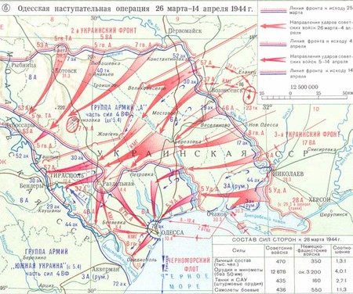
Операции и сражения Великой Отечественной войны, в которых принимал участие Леваков Владимир Иванович
Дата: | 26 марта — 14 апреля 1944 года
Место: | северо-западного побережья Чёрного моря
Итог: | Освободили Николаев, освобождён Очаков, Одесса
Участвовал в освобождении Одесской области и Молдавии.

Slide 6
Одесская операция 1944 года — военная операция войск 3-го Украинского фронта под командованием генерала армии Р. Я. Малиновского (при содействии сил Черноморского флота под командованием адмирала Ф. С. Октябрьского), проходившая 26 марта — 14 апреля 1944 года в рамках Днепровско-Карпатской стратегической наступательной операции (24 декабря 1943 — 17 апреля 1944). Целью операции являлся разгром приморской группировки противника между реками Южный Буг и Днестр, освобождение северо-западного побережья Чёрного моря, включая город-порт Одессу и выход к линии государственной границы СССР с Румынией.

Slide 7
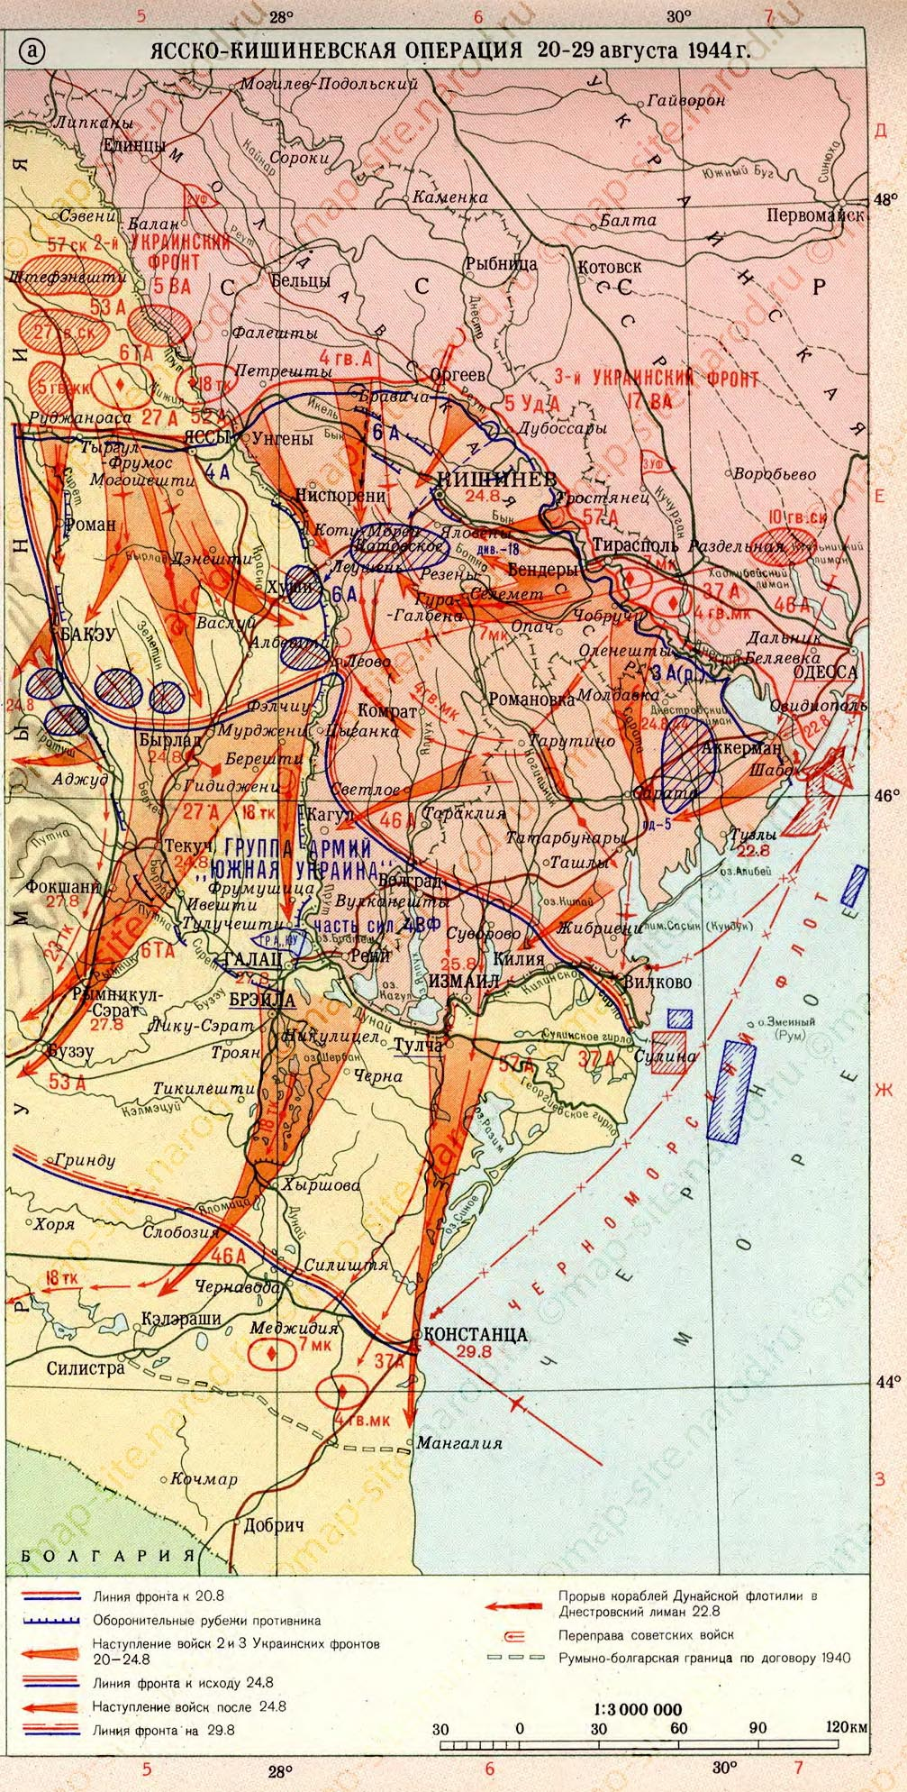
Операции и сражения Великой Отечественной войны, в которых принимал участие Леваков Владимир Иванович
Дата: | 20 — 29 августа 1944 года
Место: | Молдавия, Восточная Румыния
Итог: | Решительная победа СССР, Уничтожение немецко-румынской группировки войск, освобождение территории Молдавии, выход Румынии из войны
Участвовал в Ясско-Кишинёвской операции.

Slide 8
Я́сско-Кишинёвская опера́ция, также известна как Ясско-Кишинёвские Ка́нны (20 — 29 августа 1944 года) — стратегическая военная операция Вооружённых сил СССР против Нацистской Германии и Румынии во время Великой Отечественной войны, с целью разгрома крупной немецко-румынской группировки, прикрывавшей балканское направление, освобождения Молдавии и вывода Румынии из войны.

Slide 9
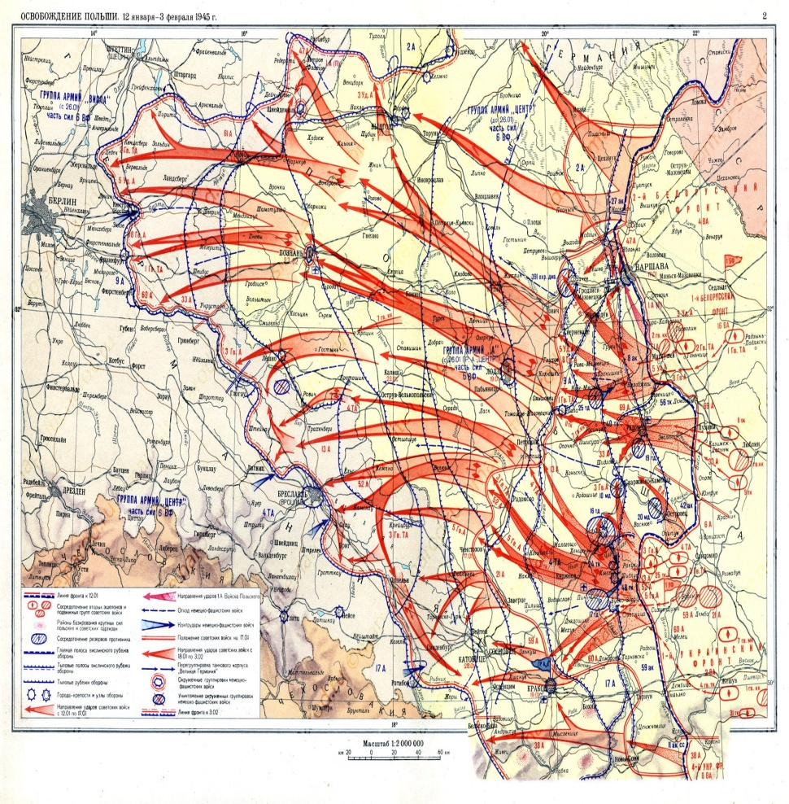
Операции и сражения Великой Отечественной войны, в которых принимал участие Леваков Владимир Иванович
Дата: | 12 января 1945 — 3 февраля 1945
Место: | Междуречье Одера и Вислы, Германия
Итог: | Победа Красной Армии
Участвовал в Висло-Одерской операции

Slide 10
Висло-Одерская операция была одной из крупнейших стратегических наступательных операций Великой Отечественной и Второй мировой войн. Начатая на две недели раньше планируемого срока по просьбе англо-американских союзников, войска которых отступали под немецкими ударами в Арденнах, эта операция проходила с 12 января по 3 февраля 1945 года. Она была проведена войсками 1-го Белорусского и 1-го Украинского фронтов при содействии войск левого крыла 2-го Белорусского и правого крыла 4-го Украинского фронтов. Важнейшую роль в разгроме немецкой группировки сыграли войска 1-го Белорусского фронта, блестяще реализовавшие замысел советского командования в Варшавско-Познанской фронтовой наступательной операции.

Slide 11
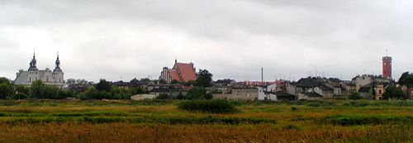
20 января 1945 года в бой за освобождение польского города Коло выступил взвод 1006-го стрелкового полка 266-й стрелковой дивизии под командованием лейтенанта Левакова.

Slide 12
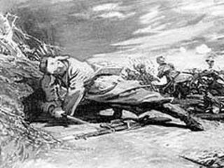
Комсомолец лейтенант Леваков отличился 20.01.1945 в бою за г.Коло (Польша). В ходе атаки отважный офицер закрыл своим телом амбразуру вражеского дзота, который огнем препятствовал наступлению роты. Ценою жизни содействовал выполнению боевой задачи.

Slide 13
Совинформбюро.
Город Коло освобожден 20 января 1945 г. войсками 1 Беларуского Фронта в ходе Варшавско-Познанской операции. Войскам, участвовавшим в боях за освобождение Коло и других городов, приказом ВГК от 20 января 1945 г. объявлена благодарность и в Москве дан салют 20 артиллерийскими залпами из 224 орудий.

Slide 14
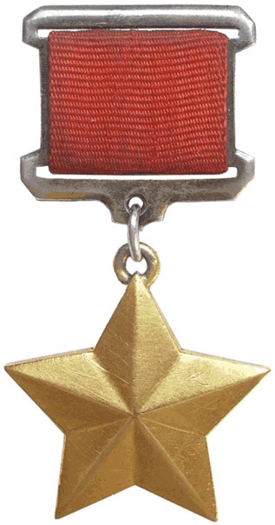
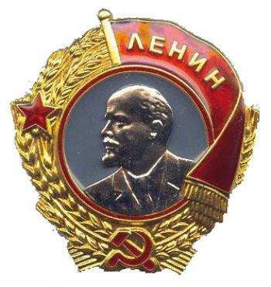
Звание Героя Советского Союза Левакову Владимиру Ивановичу присвоено 24.03.1945г. посмертно.
Награжден орденом Ленина. Похоронен на кладбище советских воинов №3 в Варшаве.

Slide 15
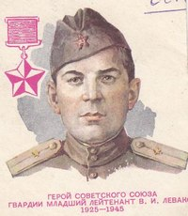
Приказом Министра Обороны СССР Герой Советского Союза В.И.Леваков навечно зачислен в списки воинской части.

Slide 16
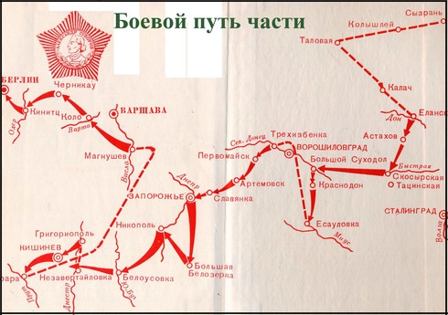
Сталинградская битва, ожесточенные бои за освобождение Донбасса, форсирование реки Днепр и освобождение правобережной Украины, форсирование реки Днестр, Ясско-Кишиневская операция, форсирование реки Одер. Войну 1008-й полк закончил в Берлине, остановившись в каких-то 300-х метрах от Рейхстага.
Всего же при 266 стрелковой дивизии 1008 стрелковый полк прошел от Куйбышевской области до Берлина, расстояние почти в пять тысяч километров.

Slide 17
На доме у железнодорожной станции Хреновая (Бобровский район), где жил Леваков, установлена мемориальная доска. МКОУ Хреновская СОШ № 2 носит имя Героя Советского Союза Владимира Левакова, повторившего подвиг Александра Матросова. В городе Боброве на аллее славы установлен бюст Героя Советского Союза Владимира Левакова.

